Slide 1
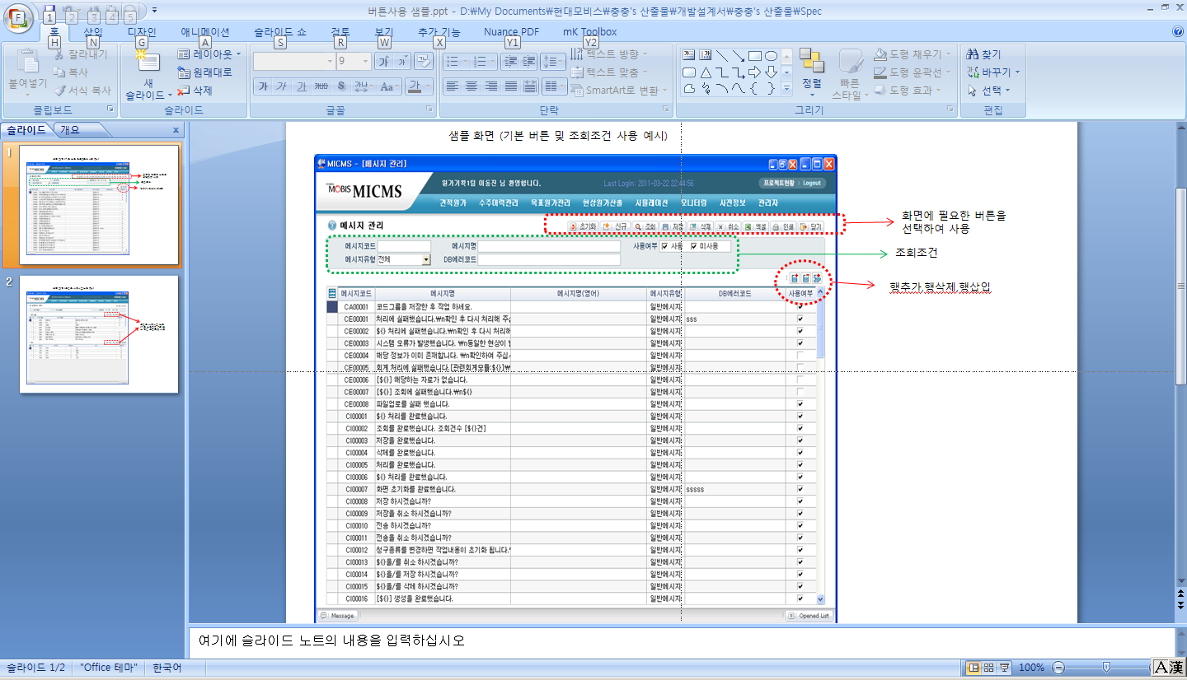
기준정보 관리
견적 기준정보 01
제품군/제품코드 관리
2013.04.31 / 박민수
원가관리
조회
저장
엑셀
이전
화면 개요 | 프로젝트 대상이 되는 제품코드를 관리하는 화면
1 | 1차 분류(2차분류) : PT(상용 Axle, 승용 Axle, TM), Seat(Seat) 각 분류 기준으로 검색 가능하도록 함
2 | 행추가 및 행삭제로 데이터 추가 및 삭제 가능 화면 입력 항목 : 제품코드, 코드명, 1차분류, 2차분류 변경자, 변경일 : 제품코드 저장일자 및 유저 자동 표시
3 | File upload : 업로드 파일 선택하여 업로드 함 Upload template을 다운받을 수 있도록 함 파일 업로드 시, 기존 내역 삭제하고 새로 작성함
4
5
6
1
검색조건
1차분류
2차분류
2

Slide 2
기준정보 관리
견적 기준정보 02
OEM 정보
2013.04.31 / 박민수
원가관리
조회
저장
엑셀
이전
화면 개요 | OEM 관리 화면
1 | 고객사명으로 검색 가능함
2 | 행추가 및 행삭제로 데이터 추가 및 삭제 가능 화면 입력 항목 : OEM코드, 고객사명 변경자, 변경일 : 법인코드 저장일자 자동 표시
3
4
5
6
1
검색조건
고객사명
2

Slide 3
기준정보 관리
견적 기준정보 03
법인 정보
2013.04.31 / 박민수
원가관리
조회
저장
엑셀
이전
화면 개요 | OEM 관리 화면
1 | 고객사명으로 검색 가능함
2 | 행추가 및 행삭제로 데이터 추가 및 삭제 가능 화면 입력 항목 : 법인코드, 법인명, 국가 코드 : 선택 가능하도록 함 변경자, 변경일 : 법인코드 저장일자 자동 표시
3
4
5
6
1
검색조건
법인명
2

Slide 4
기준정보 관리
견적 기준정보 04
공장 정보
2013.04.31 / 박민수
원가관리
조회
저장
엑셀
이전
화면 개요 | 공장 정보 관리 화면
1 | 공장명으로 검색 가능함
2 | 행추가 및 행삭제로 데이터 추가 및 삭제 가능 화면 입력 항목 : 공장코드, 공장명, 법인 코드 : 법인코드 관리 화면에 등록된 코드를 선택할 수 있도록 함(선택시 법임영이 함께 보이도록 함) 법인명 : 법인코드에 따라 자동으로 보여줌 변경자, 변경일 : 공장 코드 저장일자 표시
3
4
5
6
1
검색조건
공장명
2

Slide 5
기준정보 관리
견적 기준정보 05
수주 탈락 사유
2013.04.31 / 박민수
원가관리
조회
저장
엑셀
이전
화면 개요 | 수주 칼락 사유 항목 관리
1 | 공장명으로 검색 가능함
2 | 행추가 및 행삭제로 데이터 추가 및 삭제 가능 화면 입력 항목 : 사유코드, 사유명 변경자, 변경일 : 공장 코드 저장일자 표시
3
4
5
6
1
검색조건
탈락사유
2

Slide 6
기준정보 관리
견적 기준정보 06
견적/목표/현상 표준일정 관리
2013.04.31 / 박민수
원가관리
조회
저장
엑셀
이전
화면 개요 | 견적/목표 단계 주요 업무의 표준 일정을 관리하는 화면
1 | 표준 Task 및 주관부서로 검색 가능
2 | 행추가 및 행삭제로 데이터 추가 및 삭제 가능 필수 입력 항목 : code, 표준 task 명, 소요일, 주관부서 선택 입력 항목 : 선행 업무 변경자, 변경일 : 데이터 저장시 자동 저장 및 표시
3
4
5
6
1
검색조건
표준Taks명
주관부서
2
◈ 견적단계 표준 일정
◈ 목표단계 표준 일정

Slide 7
기준정보 관리
견적 기준정보 07
손익 항목 관리
2013.04.31 / 박민수
원가관리
조회
저장
엑셀
이전
화면 개요 | 견적/목표/현상원가 표시 손익계산서 항목을 관리함
1 | 표준 Task 및 주관부서로 검색 가능
2 | 항목코드 : 네자리 코드 특성 : 1(값 항목), 2(집계 항목) 항목명 : code 에 대한 text 입력 받음 상위코드 : 네자리 코드 입력 받음 변경자, 변경일 : 데이터 저장시 자동 저장 및 표시
3
4
5
6
1
검색조건
항목코드
힝목명
2

Slide 8
기준정보 관리
견적 기준정보 08
사용자 정보 관리
2013.04.31 / 박민수
원가관리
조회
저장
엑셀
이전
화면 개요 | 목표원가시스템 사용자 내역을 관리하는 화면
1 | 이름과 팀명으로 검색 가능함
2 | 다이모스 직원 정보 : ERP(또는 PDM) 시스템에서 관리하는 인원 정보 IF 함 IF 정보와는 별도로 계열사 법인의 직원 정보 입력 가능하도록 함 구분 : I/F(시스템에서 I/F 된 정보), Manual(행추가 등으로 입력된 항목) IF 된 항목은 수정 및 삭제 불가능함 변경자, 변경일 : 데이터 저장시 자동 저장 및 표시
3
4
5
6
1
검색조건
이름
팀명
2

Slide 9
기준정보 관리
견적 기준정보 10
원가 표준 관리
2013.04.31 / 박민수
원가관리
조회
저장
엑셀
이전
화면 개요 | 원가 산출에 사용된 원가 표준을 관리하는 화면
1 | 적용연도 및 From 통화로 검색 가능함
2 | 행추가, 행삭제 : 행 데이터 관리 가능 적용연도, from 통화, 환율 : 입력 받음 To 통화 : KRW 로 고정함
3 | 동일 적용 연도 동일 From통화 기준의 데이터 입력은 에러 처리함
4
5
6
환율
인상률
1
검색조건
적용연도
From 통화
2
순번 | 적용연도 | From 통화 | To 통화 | 환율
1 | 2012 | USD | KRW | 1,200
2 | 2012 | EUR | KRW | 1,350
3 | 2012 | JPY | KRW | 1,500
4 | … | … | … | …
5 | 2013 | USD | KRW | 1,100
6 | 2013 | EUR | KRW | 1,400
7 | 2013 | JPY | KRW | 1,600
8 | … | … | … | …
9
10
11
12

Slide 10
기준정보 관리
견적 기준정보 10
원가 표준 관리
2013.04.31 / 박민수
원가관리
조회
저장
엑셀
이전
화면 개요 | 원가 산출에 사용된 원가 표준을 관리하는 화면
1 | 적용연도, 법인 및 항목으로 검색 가능함
2 | 행추가, 행삭제 : 행 데이터 관리 가능 적용연도: 입력 받음 법인 : 법인 기준정보에서 등록된 항목 중에서 선택 항목 : 임금인상률/물가상승률 중 선택 인상률 : 값 입력 받음
3 | 적용연도, 법인, 항목 기준의 중복데이터 입력 시 저장 안됨
4
5
6
환율
인상률
1
검색조건
적용연도
법인
항목
2
순번 | 적용연도 | 법인 | 항목 | 인상률
1 | 2012 | 다이모스 | 임금인상률 | 3%
2 | 2012 | 다이모스 | 물가상승률 | 4%
3 | 2013 | 다이모스 | 임금인상률 | 3%
4 | 2013 | 다이모스 | 물가상승률 | 4%
5 | .. | .. | .. | ..
6
7
8 | … |  |  | …
9
10
11
12

Slide 11
기준정보 관리
견적 기준정보 10
가공비 단가 관리(생산 라인 관리)
2013.04.31 / 박민수
원가관리
조회
저장
엑셀
이전
화면 개요 | 제조 원가 산출에 사용되는 연도별 원가 정보를 생산 라인 기준으로 관리하는 화면
1 | 기준연도, 형태, 공장 으로 조회 가능
2 | 행추가, 행삭제로 데이터 수정 가능 기준연도 : 연도 입력 받음 라인코드, 라인명 : 입력 받음 형태 : 가공, 조립, 열처리 중 선택 공정 : 입력 받음 생산 공장 : 공장 기준정보에서 선택함 연간 total C/T, C/T 당 원가 : 입력 받음
3 | Download : data upload template을 다운로드 받음 Upload : 데이터를 업로드 할 수 있음 업로드 template : 데이터 입력 화면 기준으로 함
4
5
6
1
검색조건
기준연도
형태
공장
2
3
Download
Upload
# | 기준연도 (실적연도) | 라인 코드 | 라인 명 | 공정 | 세부공정 | 생산 공장 | 표준 C/T | 연간 total C/T | C/T 당 원가
 |  |  |  |  |  |  |  |  | 직접 노무비 | 간접 노무비 | 생산직접비 | 생산간접비 | 감가상각비 | 인건비성경비 | 기타경비
1 | 2012 | 65432 | 가공라인 | 가공 | 연마 | 서산공장 | 100 | 1,000,000,000 | 100 | 40 | 30 | 20 | 15 | 10 | 10
2

Slide 12
기준정보 관리
견적 기준정보 10
사업 실적 비율
2013.04.31 / 박민수
원가관리
조회
저장
엑셀
이전
화면 개요 | 제조 원가 산출에 사용되는 연도별 원가 정보를 생산 라인 기준으로 관리하는 화면
1 | 기준연도, 법인으로 조회 가능
ㅓ | 행추가, 행삭제로 데이터 수정 가능 기준연도 : 연도 입력 받음 법인 : 법인 기준정보에서 선택함 항목 : 손익항목 중에서 선택 가능함 실적 비율 : 입력 받음
3 | Download : data upload template을 다운로드 받음 Upload : 데이터를 업로드 할 수 있음 업로드 template : 데이터 입력 화면 기준으로 함
4
5
6
1
검색조건
기준연도
법인
공장
2
3
Download
Upload
기준연도 | 법인 | 항목 | 실적 비율
2012 | 다이모스 | 운반비 | 1%
2012 | 다이모스 | 수출비 | 1%
2012 | 다이모스 | 품질보증비 | 1%
2012 | 다이모스 | 광고선전비 | 1%
2012 | 다이모스 | 연구비 | 0.3%
2012 | 다이모스 | 자산비용 | 0.1%
2012 | 다이모스 | 인적비용 | 0.1%
2012 | 다이모스 | 기타판관비 | 0.1%
2012 | 다이모스 | 판관인건비 | 0.7%

